Slide 1
蒙福的一生R
提后4:6-18
徐理强老师
06.15.2025R

Slide 2
脑海中浮现一首词
上周预备讲章的时候决定无法讲父亲的讲道,选择讲蒙福的人生;突然脑海中浮现一首词:应该是来自潜意识的信息
没有得着救恩,没有圣经启示的人,有时候也可以从神大自然启示中揣摩:蒙福的人生,不是富贵荣华吃喝享福的人生,而是有理想、目标的人生
平生塞北江南,
归来华发苍颜;
秋宵布被梦觉,
眼前万里江山.

Slide 3
提后4:6我已經被澆獻,離世的時候到了.那美好的仗我已經打過了,當跑的路我已經跑盡了,該信的道我已經守住了.從此以後,有公義的冠冕為我存留,就是按著公義審判的主到了那日要賜給我的;不但賜給我,也賜給凡愛慕他顯現的人.
9你要趕緊到我這裏來.因為底馬貪愛現今的世界,已經離棄我,往帖撒羅尼迦去了;革勒士往加拉太去;提多往撻馬太去;只有路加在我這裏.你來的時候把馬可帶來,因為他在服事上於我有益.我已經打發推基古往以弗所去.我在特羅亞留給加布的那件外衣,你來的時候要帶來,那些書也帶來,特別是那幾卷羊皮的書.銅匠亞歷山大多方害我;主必照他所行的報應他.你也要防備他,因他極力抗拒我們的話
16我初次上訴時,沒有人前來幫助,竟都離棄了我,但願這罪不歸在他們身上.惟有主站在我身邊,加給我力量,使我能把福音完整地傳開,讓所有的外邦人都聽見;我也從獅子口裏被救出來.主必救我脫離一切的兇惡,也必救我進他的天國.願榮耀歸給他,直到永永遠遠.阿們！

Slide 4
1.一生的回顾
为着已经完成神所托付的使命感恩V7,8那美好的仗我已經打過了,當跑的路我已經跑盡了,該信的道我已經守住了.從此以後,有公義的冠冕為我存留
蒙福的人生是:
1.与神有亲密关系、同行的人生
2.知道、顺服神心意的人生
3.有使命、理想、亲密关系、投入的人生
4.有永恒盼望的人生

Slide 5
2.当下的任务
保罗到了人生尽头仍然有万里江山的眼光,调兵遣将:v10-12:差遣革勒士去加拉太,提多去达马太,推基古去以弗所
也同时有眼光能认清眼前的危机:
1.同工的离弃:v10底馬貪愛現今的世界,已經離棄我,往帖撒羅尼迦去了v16我初次上訴,沒有人前來幫助,竟都離棄了我
2.自己的缺乏:v13我在特羅亞留給加布的那件外衣,你來的時候要帶來,特別是那幾卷羊皮的書
3.敌人的危害:v14,15銅匠亞歷山大多方害我;你也要防備他

Slide 6
3.自己的需要
需要同伴的扶持: v9你要趕緊到我這裏來;v11你來的時候把馬可帶來
需要温暖:v13我在特羅亞留給加布的那件外衣,你來的時候要帶來
需要心灵的喂养:v13那些書也帶來,特別是那幾卷羊皮的書

Slide 7
4.荣耀的盼望
v18主必救我脫離一切的兇惡,也必救我進他的天國
盼望=相信将来一定会得着现在还没有得着的事情;来11:39這些人(到死)仍未得著所應許的
保罗还没有得着拯救的理由:v40因為神已经給我們預備了更美好的事,他們若沒有跟我們一起得着,就不能完全

Slide 8
荣耀的盼望2
罗马8:19-23受造之物切切盼望神的眾子顯出來(因為他们屈服在虛空之下),盼望從敗壞的轄制下得釋放,得享神兒女榮耀的自由…不但如此,我們這有聖靈作初熟果子的,也在盼望得著那领养兒子的名分…我们得救时就存着这样的盼望
盼望:永恒的家乡,领养儿子的名分,得释放自由,更新的生命,基督的新妇

Slide 9
什么是蒙福的人生
保罗蒙福人生的五个特征:
1.与神同行的人生
2.有目标、理想、付出、投入的人生
3.有陪伴、扶持、亲密关系的人生
4.得喂养的人生
5.有永恒盼望的人生

Slide 10
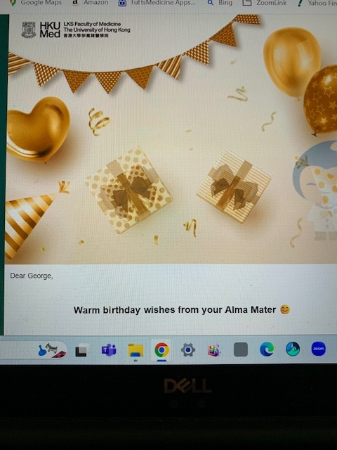
感想
上礼拜过生日,收到香港大学医学院的生日卡:有很多感想;回顾

Slide 11
感想2
同时,上周预备讲章的时候,看到现在美国的情况,非常失望:问神:为什么？没有收到答案
六十五年基督徒的经历:曾经多次想要放弃信仰,现在想清楚:放弃信仰不会有好处:在信仰中没有答案的问题,在圣经以外更没有答案
存感恩的心,坚持往下走
特别需要家庭、教会兄弟姐妹扶持
也需要喂养:旅行、看书

Slide 12
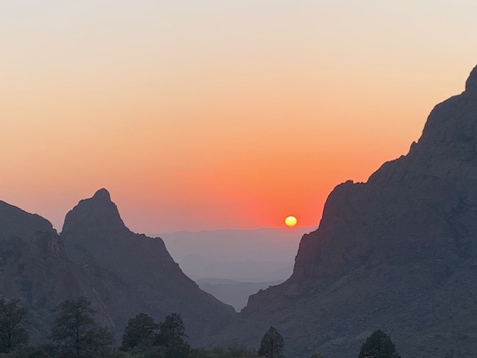
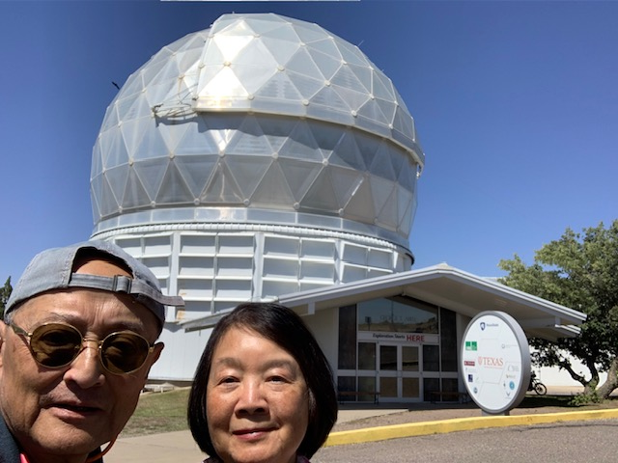
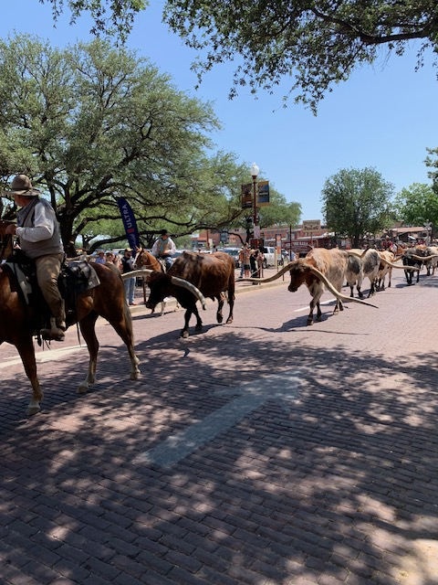
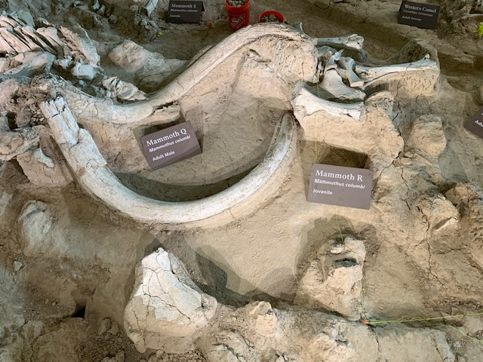
喂养:大自然的奇妙

Slide 13
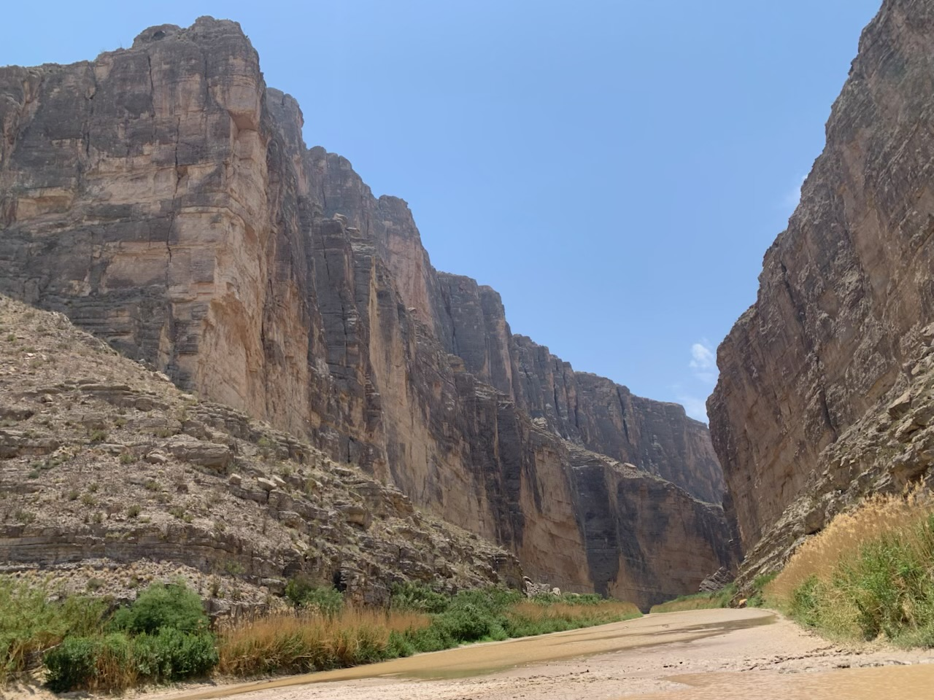
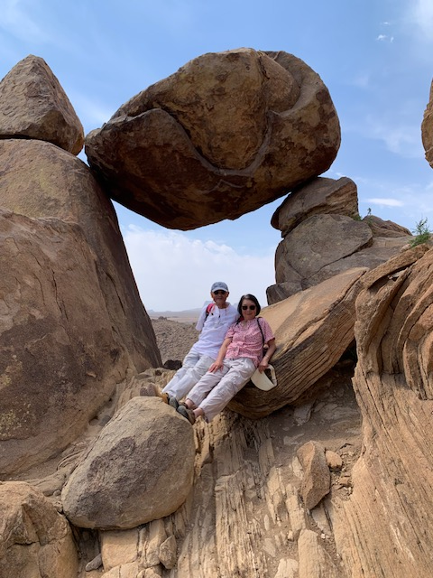
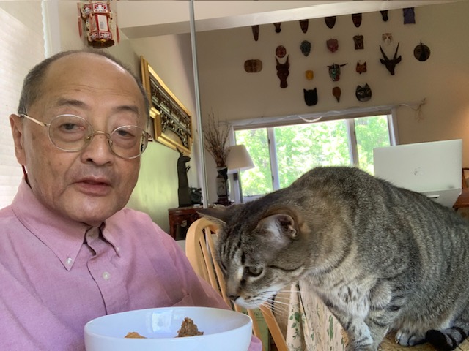
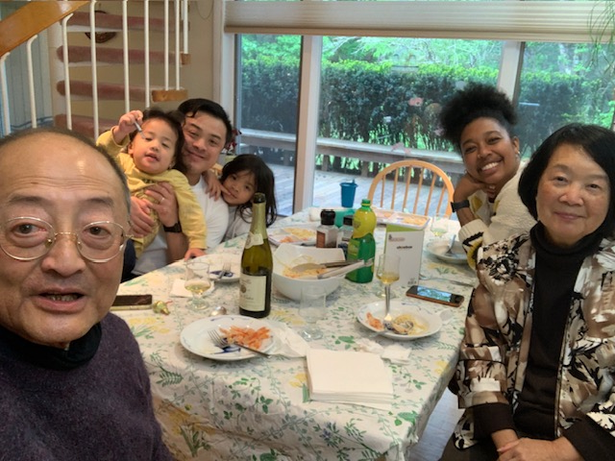

Slide 14
最近四本喂养我的书
1.The Social Genome 基因功能
2.Out of Your Mind 大脑功能
3.How Economics Explains the World 经济历史
4.The Immortal Mind 灵魂不等于脑子

Slide 15
The Immortal Mind 不朽的灵魂1
很多科学家说人死如灯灭,没有灵魂
作者:脑神经外科专家Michael Egnor,举很多例子大脑并不等于灵魂;从大自然启示、科学角度来讨论
1.PR,35岁女歌星1991血管瘤切除时30分钟脑子没血、身体冷冻到60度,毫无脑功能,醒过来后清楚描述30分钟自己灵魂离开身体的经历;看到手术过程、仪器,听到医生与其他人在手术时的对话内容,手术房播放的音乐;后来有CBS,BBC访问患者和医生的记录; 医生Spetzler证明手术过程的确如此,医生无法解释;她2010去世

Slide 16
The Immortal Mind 不朽的灵魂2
2.联脑双生子两个人基本一个大脑,可是两个双生子认为自己是两个人
3.癫痫患者需要切断Corpus Callosum胼胝体,左右脑分开,患者并不认为自己变成两个人
4.刺激颞叶时患者经历儿童时的自我,却能区分那个自我不同现在的自我
Eglor 没有提出灵魂与脑子如何互动,只含糊的说大脑可以是灵魂功能的渠道=灵魂通过大脑网络显示其功能

Slide 17
结论
我对信仰有很多怀疑,无法接受一般标准答案;做基督徒65年,信仰上很多挣扎
我选择:
1.与主同行:每天灵修
2.积极建立肢体关系:有亲密的沟通、彼此扶持的关系
3.争取做有意义的事情:比如外宣;为精神健康扫盲
4.从人际关系、读书、旅行中取得喂养
5.持守永恒天家荣耀的盼望

